Slide 1

Club Código: Introducción y mini taller
* Bienvenidas y bienvenidos al evento inaugural de Club Código, el primer club oficial en español de CodeCademy. *

Slide 2

¡Conozcámonos!
Mi turno:
Holas ✌🏼 Mi nombre es Ariel, soy de Costa Rica, tengo 31 años. Soy un desarrollador Front-End certificado por CodeCademy desde octubre 2024.
Me encanta cocinar y cultivar chiles picantes. Trabajo como cervecero hace casi 8 años.

Slide 3
Objetivo del evento
Este primer evento es la introducción del Club en Community, la plataforma social de CodeCademy. La idea es conocernos, aprender un poco y dar el primer paso creando esta comunidad.

Slide 4
Cronograma
- Introducción y bienvenida.
- Juego trivia.
- Mini taller: Introducción a la Revisión de código/Code Review.
- Preguntas e ideas.
- Cierre.

Slide 5
¡Conozcámonos!
Su turno:
- Nombre. - Edad. - País de residencia. - Qué estudia. - Porcentaje de avance. - Algún otro dato 😁

Slide 6
Juego Trivia: CodeCademy y español

Slide 7
¿Quiénes son los fundadores de CodeCademy?
A - Zach Sims y Ryan Bubinski.
B - Augusta Ada Byron y Zach Bubinski.
C - Ryan Sims y Michael Jol.
D - Mary Simmons y Trevor Bolt.

Slide 8
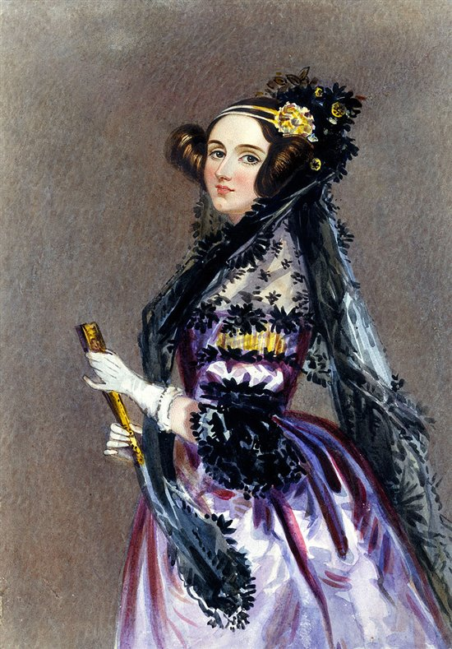

Slide 9
¿Sobre qué fue el primer curso en CodeCademy?
A - Python.
B – JavaScript.
C - C++.
D – C#.

Slide 10


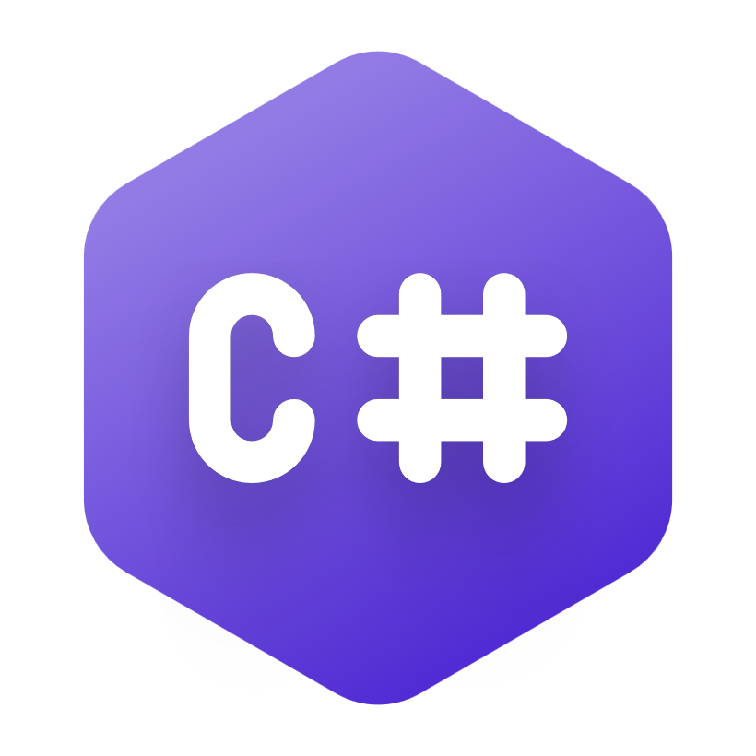
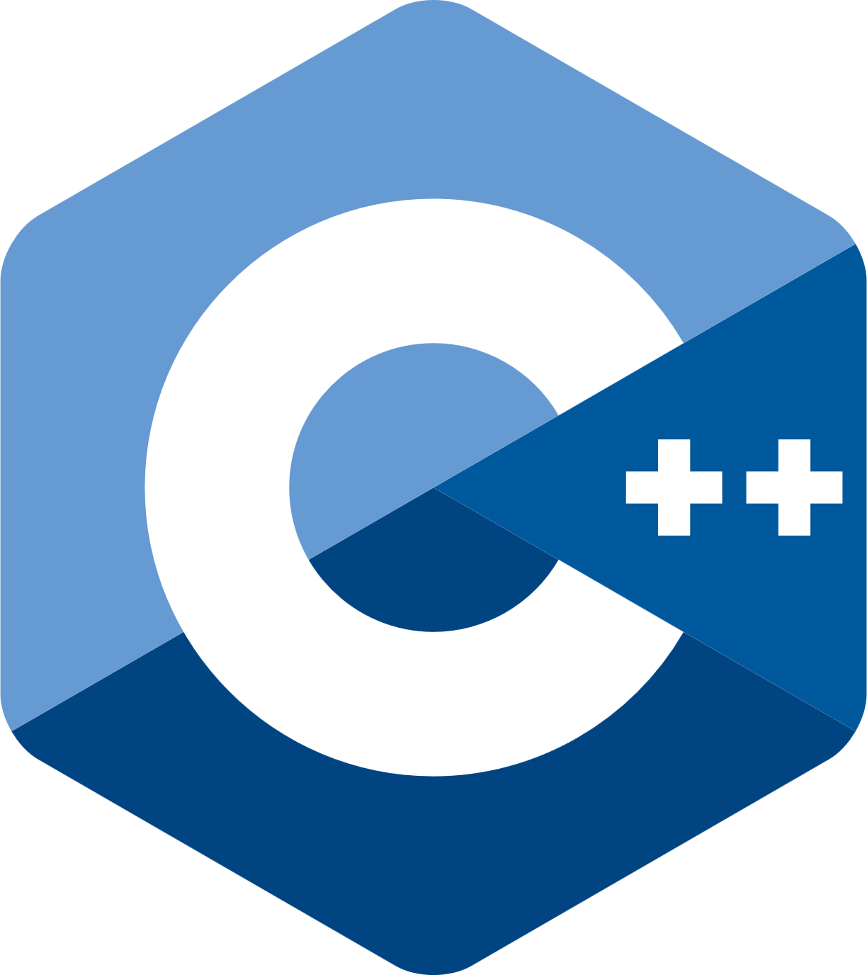

Slide 11
¿Con cuál de estas empresas CodeCademy hizo alianza para crear un curso?
A - CNN.
B – Adidas.
C - Amazon.
D – Kéfir Systems.

Slide 12


Slide 13
¿Cuál es el año de fundación de CodeCademy?
A - 2011.
B – 1995.
C - 2020.
D – 2019.

Slide 14














Slide 15
¿Cuál es el año de lanzamiento de Community?
A - 2015.
B – 2016.
C - 2024.
D – 2023.

Slide 16





Slide 17
¿Cuál es la posición del español como idioma más hablado mundialmente por número total de hablantes (nativos + no nativos)?
A - 4°.
B – 1°.
C – 10°.
D – 5°.

Slide 18

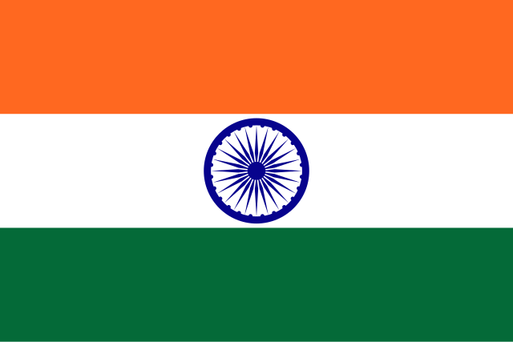



Slide 19
¿Cuál es el país africano que tiene español como idioma oficial?
A - Camerún.
B – Guinea Ecuatorial.
C – República Democrática del Congo.
D – Egipto.

Slide 20
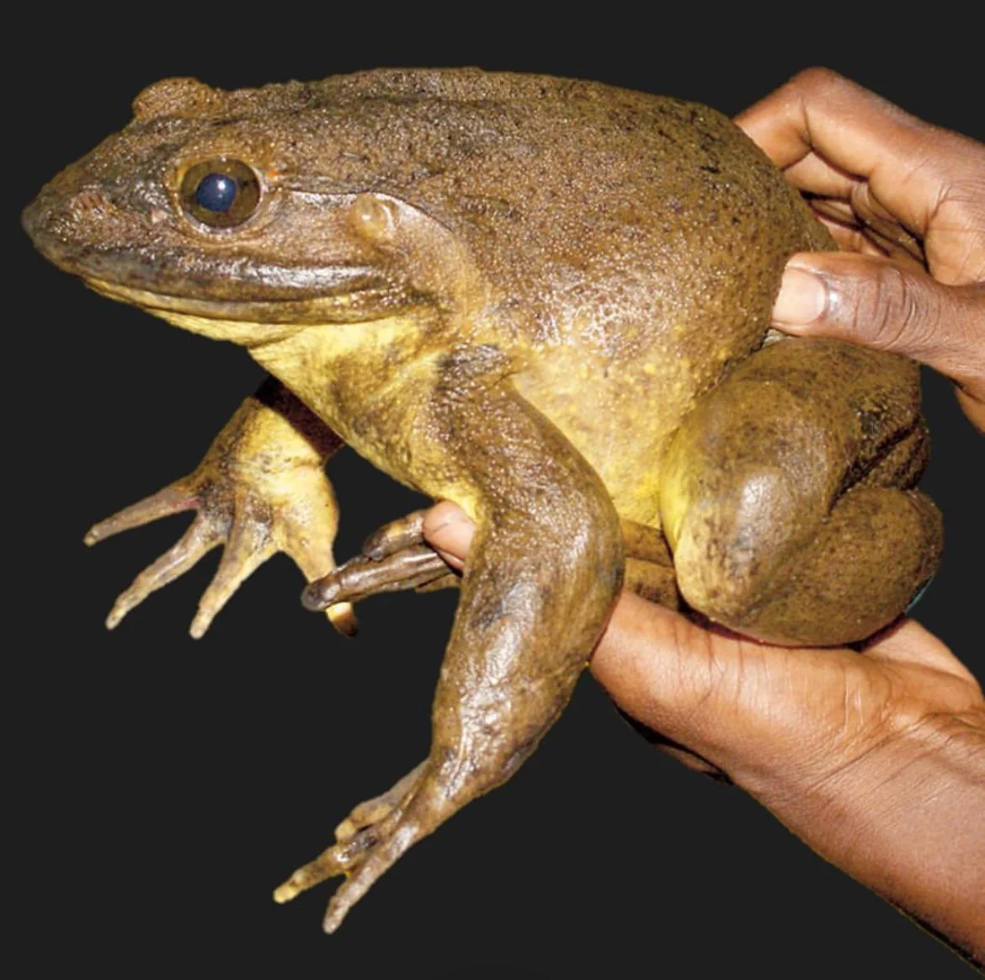

Slide 21
¿Cuál es el país que no tiene el español como idioma oficial con la mayor cantidad de hispanohablantes?
A - España.
B – Brasil.
C – Canadá.
D – EEUU.

Slide 22
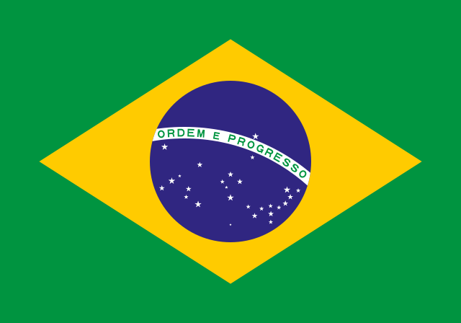


Slide 23
¿Cuál es la posición del español como idioma más usado en internet?
A - 2°.
B – 1°.
C – 10°.
D – 5°.

Slide 24
¿Cuál fue primer lenguaje de programación en español?
A - Latino.
B – EsJS.
C – Julia.
D – SBOL.

Slide 25

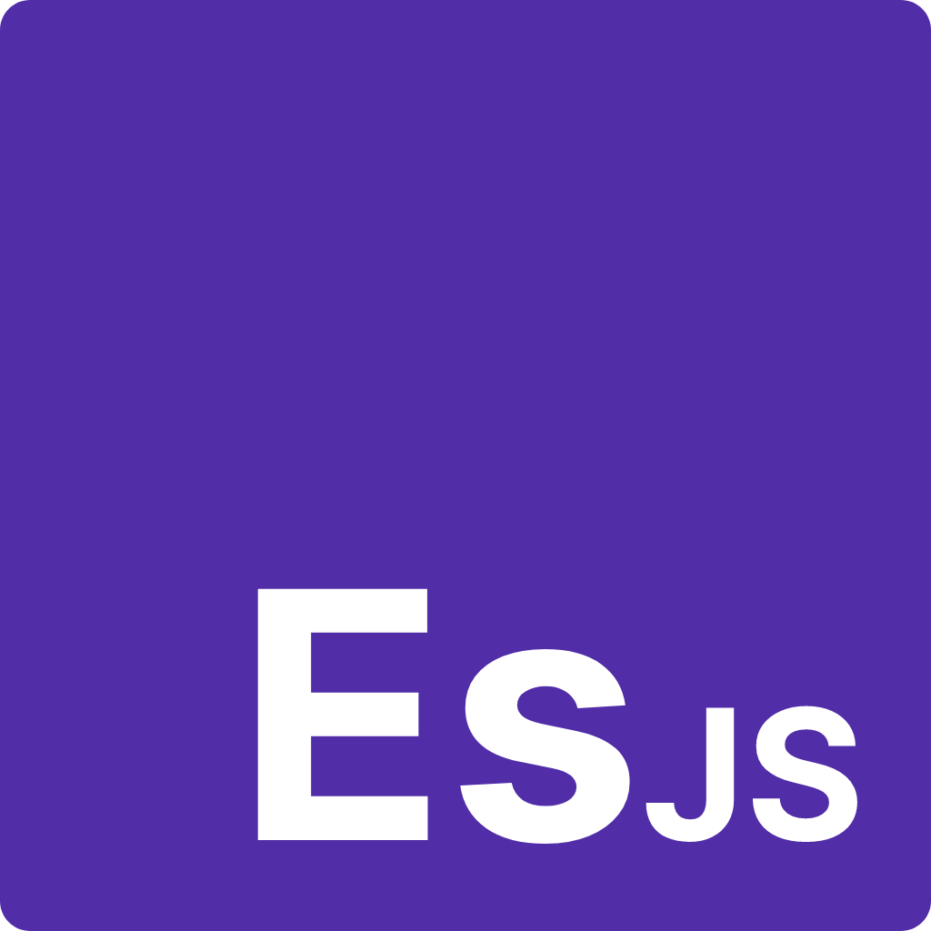
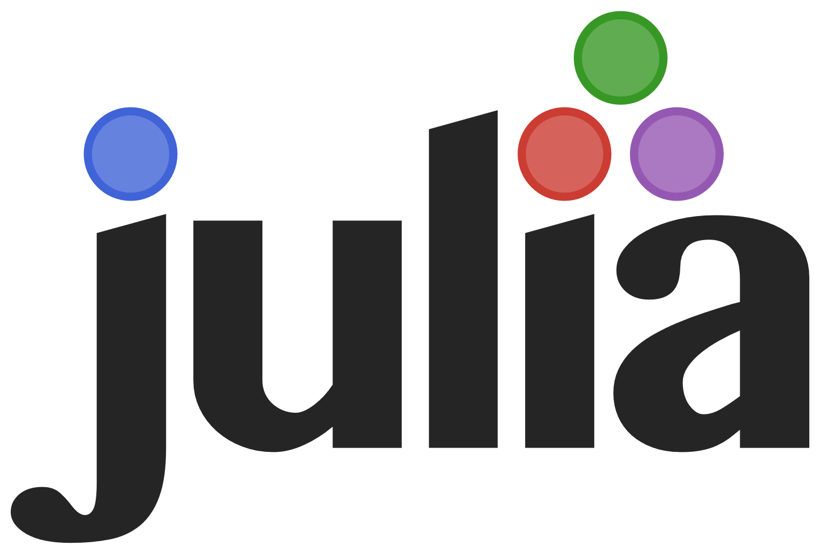

Slide 26
Introducción a la Revisión de código/Code Review.
Mini taller:

Slide 27
Es un proceso donde se revisa el código escrito por otras personas, por lo general antes de integrarlo al proyecto o para encontrar áreas de mejora en general.
¿Qué es una Revisión de código?

Slide 28
-> Mejora la calidad del código y previene errores. -> Promueve el aprendizaje compartido y asegura estándares del equipo. -> Reduce el tiempo de depuración a futuro.
¿Por qué es importante?

Slide 29
-> Enfocarse en un objetivo a la vez. Por ejemplo: ¿El código es funcional? ¿Es legible? ¿Cumple con los estándares? -> Ser constructivo. Usar un tono positivo y explicando las sugerencias. En lugar de "Esto está terrible", escribir: ¿Qué opina si usamos [x método] para mejorar el rendimiento? -> Verifica lo esencial: --> Funcionalidad: ¿El código hace lo que se espera? --> Legibilidad: ¿Es fácil de entender? ¿Se usan nombres descriptivos? --> Pruebas: ¿Incluye pruebas suficientes?
Buenas prácticas clave:

Slide 30
Demostración
y práctica

Slide 31
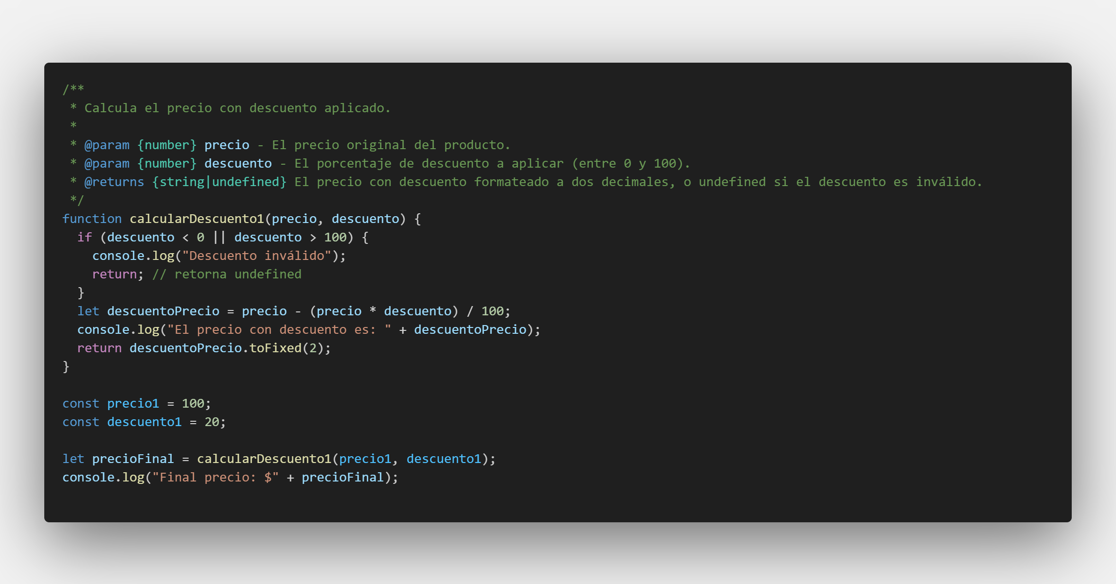

Slide 32
Aspectos a evaluar durante la revisión de código:
1. Funcionalidad Pregunta: ¿La función calcula correctamente el descuento?
Sí, pero podrían probarse más casos límite, como un descuento de 0%, 100%, o valores negativos. ¿qué pasaría en esos casos? Retorna undefined, lo cual no es muy útil. 2. Legibilidad
- La variable descuentoPrecio es clara, pero podría ser más específica, como precioConDescuentoAplicado (un poco largo) o precioFinal(más conciso).
- En el ejemplo, console.log se usa para errores, pero es mejor manejar errores de forma más robusta, como con throw o devolviendo un objeto que indique error.

Slide 33
3. Mejora del código
El valor devuelto se formatea con .toFixed(2) para obtener solo 2 decimales, pero esta función devuelve una cadena, lo que podría causar errores si se espera un número. ¿cómo podríamos convertirlo a un número manteniendo el uso de .toFixed()?
4. Manejo de errores
Usar console.log para mensajes de error no es lo más adecuado. Podemos lanzar un error o devolver un valor más explícito. Ejemplo: if (descuento < 0 || descuento > 100) {
throw new Error("El descuento debe estar entre 0 y 100.");
}

Slide 34



5. Pruebas
¿Qué sucede si el precio es negativo? ¿Y si no se pasa algún argumento? Agrega pruebas para estos casos.

Slide 35
¿Qué mejoras sugerirían?

Slide 36
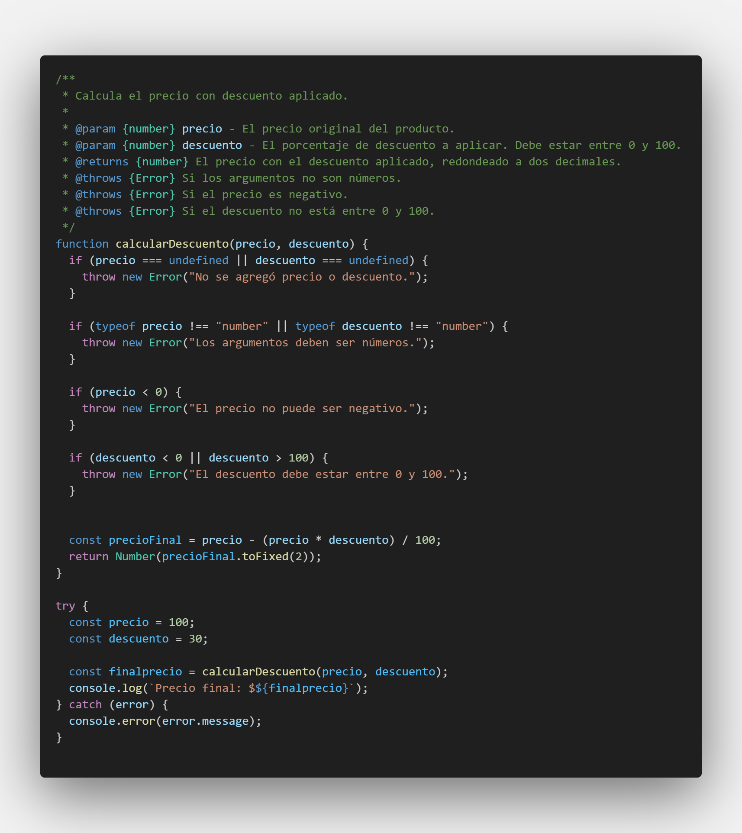

Slide 37
Preguntas e ideas para próximos eventos

Slide 38


